Slide 1
BỆNH TIM BẨM SINH
Tê Ka Vê biên soạn

Slide 2
ĐỊNH NGHĨA BỆNH TIM BẨM SINH
Dị tật của:
Buồng tim
Van tim
Vách tim
Các mạch máu lớn của tim
Xảy ra ngay từ lúc còn trong bào thai

Slide 3
DỊCH TỄ
Tần suất giống nhau ở các nước
Không phân biệt chủng tộc, màu da, trình độ kinh tế - văn hóa – xã hội...
10% trẻ sơ sinh có dị tật bẩm sinh
0.7-0.8% trẻ sơ sinh có tật TBS
Nam = Nữ
Đặc điểm của TBS ở các nước đang phát triển: chẩn đoán muộn => TBS ở trẻ nhỏ > trẻ lớn (Do tử vong hầu hết ở trẻ lớn)

Slide 4
DỊCH TỄ
Âu-Mỹ: VSD>ASD+AVSD>PS>PDA>TOF>AS>
COA>TGA
VN:
1984-1994:VSD>TOF>ASD>PDA>PS>AVSD
1997-2002:VSD>ASD>TOF>PDA>AVSD
VN khác Âu - Mỹ là ít gặp COA
Dù khác nhưng thật sự tần suất không khác biệt ở mọi nơi => chỉ do thiếu phương tiện chẩn đoán
Do chẩn đoán kém TBS khi vừa mới sinh ra => các TBS quá nặng đều chết ngay sau sinh vài giờ - vài ngày => chẩn đoán lầm bệnh khác và xếp nhầm vào nhóm Tử vong chu sinh

Slide 5
DỊCH TỄ
Trong TBS tím:
TBS tím phức tạp (VSD + PS) thường gặp nhất
TBS tím không kèm PS (tím do PAH) ít gặp hơn và là các bệnh nặng nên thường chết
VN có tần suất khá cao của:
Tổn thương vách liên thất vùng nón => VSD vùng phễu gây Sa van ĐMC => hở van ĐMC => Bệnh Laubry Pezzi
Các thể PS mà chỉ có 1 vòng van nhỏ với những lá van kém phát triển

Slide 6
NGUYÊN NHÂN
YẾU TỐ GIA ĐÌNH VÀ DI TRUYỀN =>tham vấn di truyền
Không liên quan trisomy 13,18,21,22, X.O, XXY => Không di truyền
3% di truyền theo định luật Mendel – đặc biệt là nhóm TBS của:
Bệnh Van tim
Bệnh cơ tim do tích tụ
Bệnh các mạch máu lớn do RL di truyền về enzyme
Di truyền trội: Các $Đa dị tật với:
TBS là tật chính: $Ehlers-Danlos, $Noonan, $Leopard, $Holt-Oram
TBS là tật riêng biệt: $Ramano-Ward, $Barlow, Bệnh cơ tim tắc nghẽn, Bệnh RL dẫn truyền TK tim BS
Di truyền lặn:
Hôn nhân cùng huyết thống: $Friedreich, $Jervell, $Ellis-van Creveld
Liên quan NST giới tính: $Hunter, $Duchenne

Slide 7
SLIDE THẦY LÊ VĂN NAM
Bệnh gene liên quan đến tim: Hội chứng
DiGeoge, Mất đoạn NST 22
Down: NST 21
Marfan: Bệnh mô liên kết. (Xương, tim mạch, mắt và da)
Noonan: gene trội, liên quan đến sự phát triển
Patau: Trisome 13
Tuner: NST X, nữ.

Slide 8
NGUYÊN NHÂN
YẾU TỐ NGOẠI LAI
Vật lý: tia phóng xạ, tia X quang
Hóa học: Rượu, Amphetamine, Hydantoine, Trimethadione, Thalidomide, Hormon sinh dục
Siêu vi ở 3 tháng đầu thai kỳ:
Rubella: PDA, PS
Quai bị, HSV, CMV
Coxsackie B: Xơ hóa nội mạch
Bệnh RLCH hoặc Bệnh toàn thân của mẹ: ĐTĐ, Phenylketon niệu, SLE

Slide 9
PHÂN LOẠI
TBS không shunt: PS,AS,COA
TBS shunt T-P: VSD,ASD,PDA,ECD
TBS shunt P-T:
Tuần hoàn phổi giảm:TOF, TA, PAtr, Bất thường Ebstein của van 3 lá
Tuần hoàn phổi tăng: TGA, APVR, Tim 1 thất, Thất (T) kém phát triển, Thân chung ĐM

Slide 10
II. Bệnh tim bẩm sinh (Slide thầy Lê Văn Nam)
Không tím
Thông liên thất, 30 60%
Thông liên nhĩ, 7%
Còn ống ĐM, 5-10%
Kênh nhĩ thất
Hẹp eo ĐM chủ
Chuyển vị đại ĐM
Hẹp van ĐM chủ
Hẹp trên van ĐM chủ
…
Có tim:
Tứ chứng Fallot, 4-9%
Bất thường đường về TM phổi
Thân chung ĐM
Thiểu sản thất trái
Teo van ba lá
Teo van ĐM phổi có hoặc không kèm thông liên thất
Bệnh Ebstein
…

Slide 11
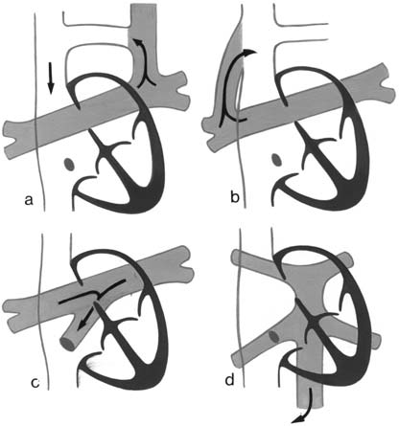
APVR

